Slide 1

Řecká epika a lyrika archaického období
Tematická oblast | Antika
Datum vytvoření | 1. 7. 2013
Ročník | První ročník gymnázia
Stručný obsah | Výklad doplněný o otázky a ukázky z díla Sapfo, Anakreonta a Ezopa
Způsob využití | Procházíme s žáky jednotlivé snímky a plníme úkoly, po kterých následuje řešení.
Autor | Mgr. Martina Svízelová
Kód | VY_32_INOVACE_16_CSVI03
Gymnázium a Jazyková škola s právem státní jazykové zkoušky Zlín

Slide 2
Hesiodos
O životě téměř nic nevíme.
Měl rozpory se svým bratrem.
Napsal dílo Práce a dni – didaktický epos.
Vysvětli, co znamená slovo didaktický a co je epos?

Slide 3
Řešení
Didaktický – výchovný, vzdělávací
Epos – rozsáhlé epické dílo
V díle Práce a dni nám autor dává praktické rady, jak se starat o chod statku. Dále nás poučuje, jak se nejlépe obléct v zimě, jak pracovat na poli, varuje nás před zákeřností žen atd.

Slide 4
Lyrika
Název od slova lyra, protože básníci přednášeli za doprovodu hudby.
Lyrika se dělí na monodickou a sborovou.
  monodická neboli sólová byla přednášena jedním recitátorem,
  sborová měla podobu vícehlasu.

Slide 5
Sapfo
Vysvětli pojem lesbická láska.
7.-6. stol. př. n. l.
Řecká básnířka pocházela z ostrova Lesbos.
Žila 10 let ve vyhnanství na Sicílii.
Po návratu udělala ze svého domu školu (Museion) pro dívky z aristokratických rodin. Dívky byly vzdělávány ve zpěvu, tanci, poezii a hře na hudební nástroje.
Její podoba byla ražená na mince.
V básnické tvorbě na ni navázal římský autor Catullus.
Sapfo byla již ve starověku označována Platónem jako „desátá Múza“, Antipatros ji nazval „Homérem ženského rodu“ a Lúkianos „sladkou chloubou ostrova Lesbos“.

Slide 6
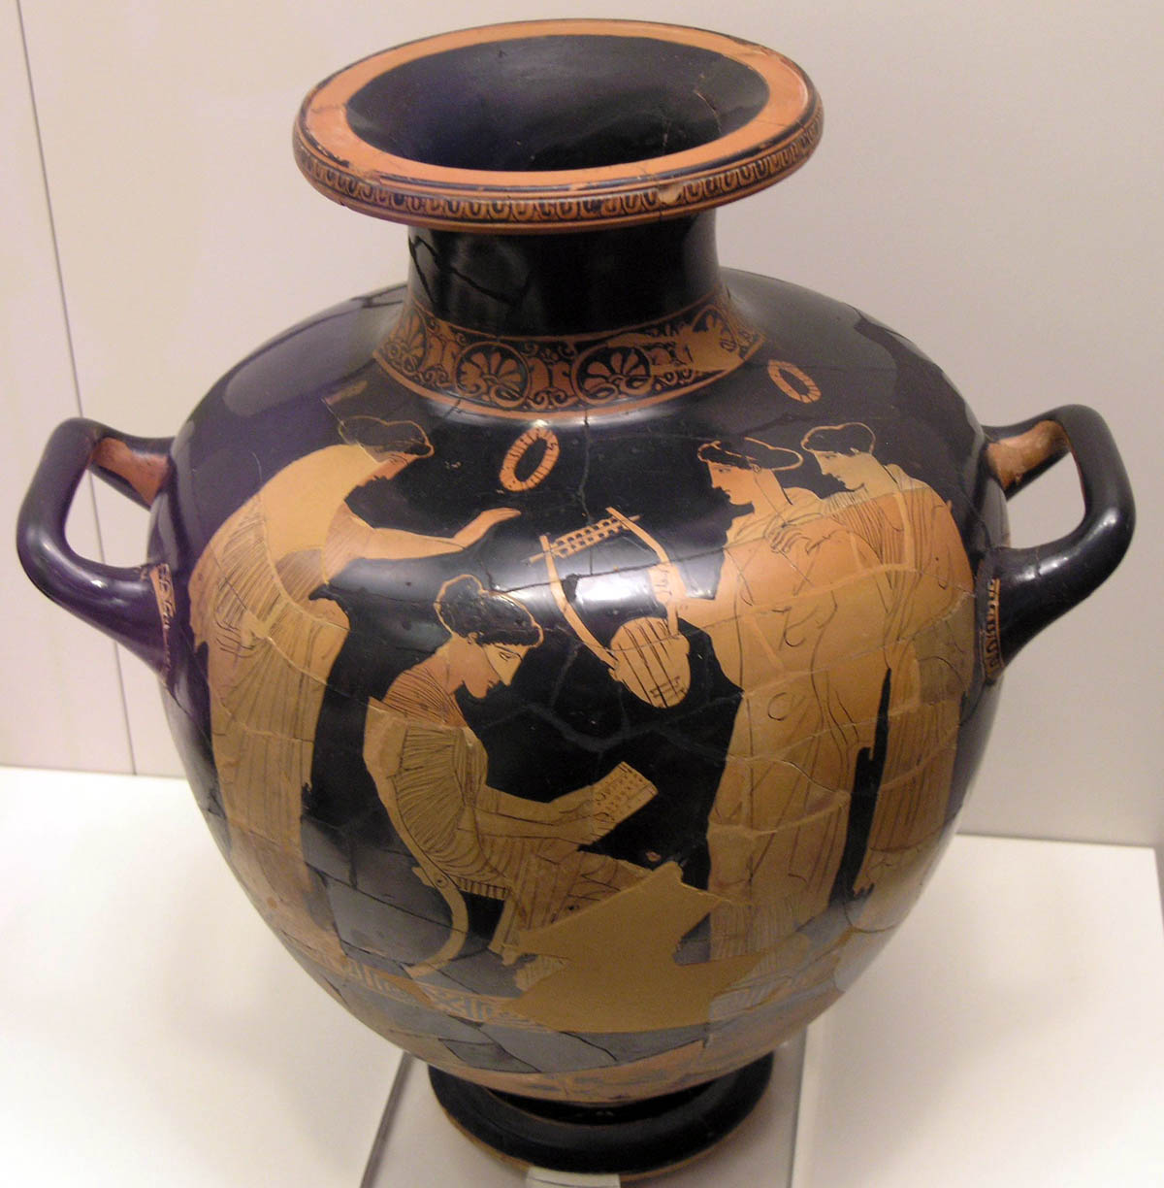
Sapfo se svými žákyněmi
Sapfo měla blízký vztah ke svým žákyním a měla je velmi ráda, odtud název lásky mezi dvěma ženami podle rodného ostrova.

Slide 7
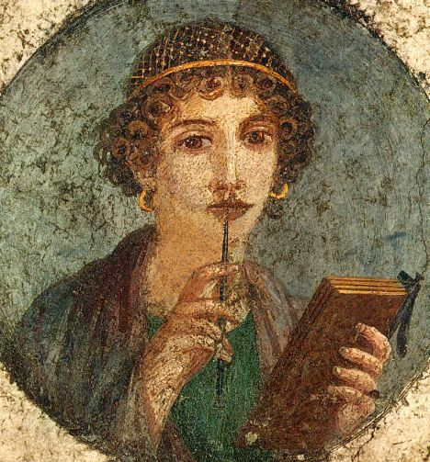
Písně – modlitba k Afroditě
Kdo je to Afrodita?
Afrodito, na zdobném trůnu, věčná,
dcero Dia předoucí lsti, ó prosím,
nepokořuj trudy a útrapami,
paní, mé srdce!
Sem přijď, jakos jindy už vyslyšela
hlas mé prosby znějící k tobě z dálky,
vystrojila zlatý svůj vůz a přišla z otcova domu.
Krásní, rychlí vezli tě opeřenci
z nebe středem ovzduší zářivého,
svými křídly víříce hbitě v letu
nad černou zemí.
Jak vyznívá báseň? Jaké pocity má Sapfo?

Slide 8
Řešení
Afrodita je řecká bohyně lásky.
Báseň vyznívá smutně. Sapfo sužují starosti, a proto žádá bohyni o pomoc.

Slide 9
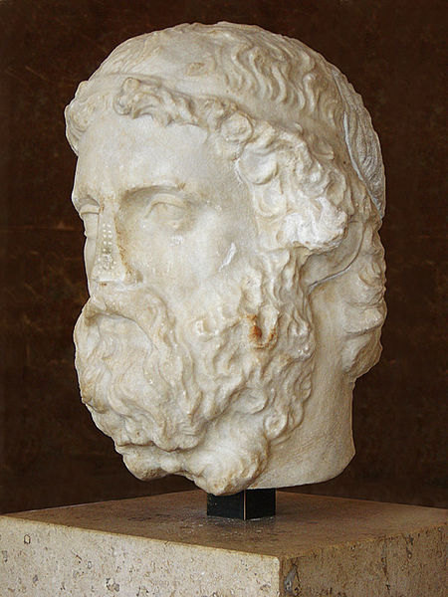
Anakreon
Jaké je téma básně?
Nuž hola, číši, hochu!
Sem s ní, bych dlouhým douškem
se napil! Deset číšek
vlij vody, pět jen vína:
jak jindy – bez zpupnosti –
rej bakchický chci slavit!
Nuž, zanechme již pitky,
kde řev a hluk se snoubí,
jak Skythové to činí:
my vína upíjejme
a pějme krásné písně?
Vysvětli podtržená slova.

Slide 10
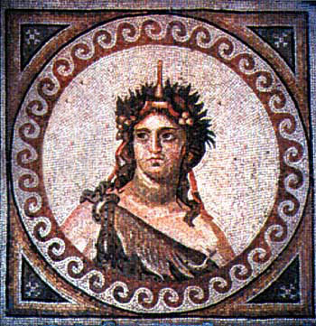
Řešení
Co znamenají slova deset číšek vlij vody, pět jen vína?
Téma básně je o radosti ze života, o požitcích z pití vína.
Bakchický rej – (Bůh Bakchus byl bohem veselí) bujaré veselí.
Skythové – kočovný kmen iránského původu, nepřátelé Řeků, barbaři.
Řekové ředili víno vodou.

Slide 11
Anakreon
6. stol. př. n. l.
Žil na dvoře tyrana Polykrata.
Pro jeho tvorbu jsou příznačné motivy milostné a pijácké (Téma je víno, ženy a zpěv).
Tento typ básní nazýváme anakreontika/anakreontská lyrika.
Pro svou lehkost byla jeho poezie často napodobována. Například i u nás v době národního obrození – Antonínem Jaroslavem Puchmajerem.

Slide 12
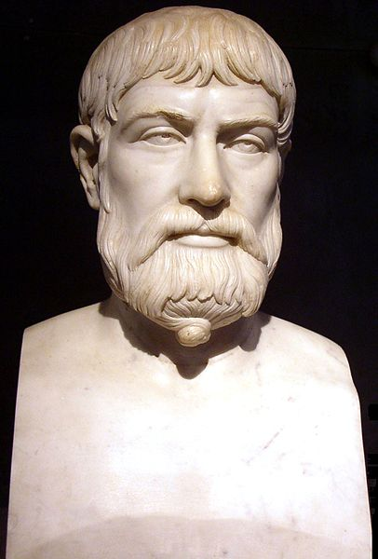
Pindaros
522-446 př. n. l.
Představitel sborové lyriky.
Napsal 17 knih, dochovaly se jen 4.
Ve svém díle oslavuje vítěze olympijských her.

Slide 13
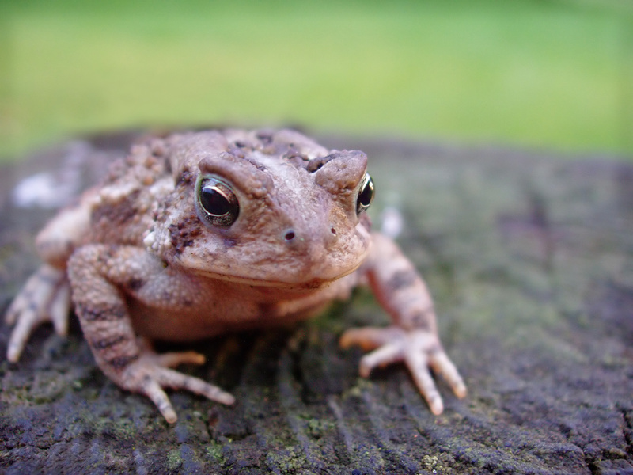
Žába a vůl
Žába spatřila na pastvě vola a uvažovala: - Kdybych pořádně nafoukla svou vrásčitou kůži, určitě bych vyrostla jako ten obrovský vůl.
Několikrát nabrala dech a zeptala se dcerky: - Co myslíš, poupátko moje, jsem už velká jako ten vůl?
- Nejsi, maminko, řekla žabka.
Jak to dopadne?

Slide 14
Řešení
Stará se nadmula ještě víc.
Když sklidila stejnou odpověď, nafoukla se potřetí, ale praskla a zdechla.
Dokážeš formulovat poučení z této bajky?

Slide 15
Řešení
Poučení zní:
Veliká pýcha – malý pán.
Nenadýmej se, abys neprask.

Slide 16
Ezop
Pocházel nejspíš z Malé Asie.
Jeho život je zahalen tajemstvím.
Byl otrokem, po získání svobody údajně cestoval, podle jiných pramenů byl často nemocný, a dokonce fyzicky postižený, ale vynikal důvtipem a výmluvností. Pro svatokrádež byl kněžími svržen z útesu.
Je považován za zakladatele bajek.
Co je to bajka?
Znáš některé jiné bajkaře?

Slide 17
Řešení
Bajka je krátký prozaický nebo veršovaný útvar, kde vystupují zvířata nebo neživé věci a jednají jako lidé. Na konci se setkáváme s pointou a ponaučením. Bajka upozorňuje na špatné lidské vlastnosti.
Nejznámější bajkaři: Ivan Andrejevič Krylov, Jean de La Fontaine, Bidpaj.

Slide 18
Zdroje
Obrázek Sapfo: http://upload.wikimedia.org/wikipedia/commons/0/0a/NAMA_Sappho_lisant.jpg?uselang=cs
Obrázek Sapfo – freska: http://upload.wikimedia.org/wikipedia/commons/4/4f/Herkulaneischer_Meister_002b.jpg?uselang=cs
Obrázek Anakreonta: http://commons.wikimedia.org/wiki/File:Anacreon_Louvre.jpg?uselang=cs
Obrázek Bakcha: http://cs.wikipedia.org/wiki/Soubor:Dionysos_Mosaic.jpg
Obrázek Pindara: http://commons.wikimedia.org/wiki/File:Pindar_statue.jpg?uselang=cs
CANFORA, L. Dějiny řecké literatury. Praha: KLP, 2001. ISBN 80-85917-69-6.

